Slide 1
SE1000
3.2
1.0
张三/123456
2014.03.01
李四/ 234567
新开发
Notes:
2015.7.4
调整版权和页码对齐，位于参考线8.5到8.9之间。
调整编辑框行距为单倍行距。
2015.7.9
删除此页课程版本后的“ISSUE”。
新增“产品版本”和“课程版本”的示例。
2015.8.3
调整母板主体和备注，段落格式为“允许标点溢出边界”。
2015.8.4
删除缩略语页；
重命名版式“8#空白”为“8#仅标题”。
2015.9.2
新增备注模板，备注页正上方添加页眉，显示本章标题。
2015.9.14
删除“谢谢”那页的白色“谢谢”。

Slide 2
持续交付流水线

Slide 3
本章主要讲述持续交付流水线的定义及其关键实践

Slide 4
学完本课程后，您将能够：
什么是持续构建流水线
了解持续构建流水线关键实践
了解持续构建流水线关键过程

Slide 5
持续交付流水线概念
持续交付流水线关键实践
持续交付流水线关键过程
持续交付流水线企业级实践

Slide 6

软件交付面临的挑战
互联网业务特点
客户范围广、个体差异大
个性化需求多、变化快
软件交付困难
各环节能力没有自动化拉通，交付周期长
问题不能及早发现，不断向后端积累，交付质量差；
解决问题不能自动化验证，效率低
研发过程缺乏一视角，沟通效率差，导致大量浪费和返工
路在何方?
客户期望快速和频繁交付，软件企业和个人面临效率和质量双重挑战

Slide 7
持续交付
理念来源于敏捷：“尽早持续交付有价值的软件并让客户满意”、“提前并频繁地做让你感到痛苦的事情（以降低风险）”。
目标：产品团队具备通过重复、可靠的研发过程(自动化)，采取小批量频繁的部署或发布，尽可能早的获取质量反馈，使版本快速达到随时可交付状态。
主要措施：“小批量/小粒度频繁的持续部署或发布”、“为软件的开发到发布创建一个可重复且可靠的自动化过程”、“每次修改都能经过一次构建、测试、部署、发布完整高效的自动化验证过程，实现高速频繁验证，快速问题闭环”。
构建
部署
测试
发布

Slide 8

持续交付流水线
持续交付流水线
Dev：持续构建
Ops：自动化集成验证 + 自动化发布
开发
提交代码
代码检查
构建打包
部署
研发环境验证
测试环境验证
生产环境发布上线
打造持续交付流水线拉通Dev&Ops，保证研发过程高效、可靠、可重复，支撑企业小、频、快地交付价值特性

Slide 9
持续交付流水线概念
持续交付流水线关键实践
持续交付流水线关键过程
持续交付流水线企业级实践

Slide 10
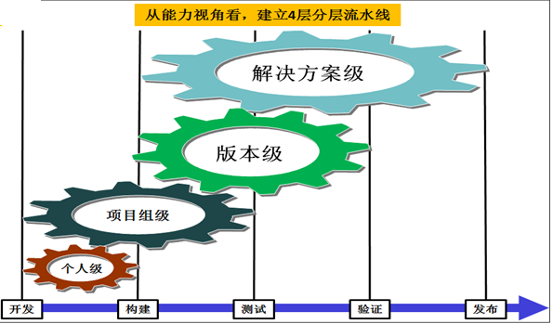
分层分级流水线
复杂产品或者服务，可以建立个人级、项目组级、版本级、解决方案级四级流水线，实现产品或服务的分层分级交付。每次新增/修改都经过分层闭环，触发构建、各层级&各环境部署、测试，通过高速频繁验证，实现快速定位问题与快速问题闭环
1、按照 分层夯实、分层快速闭环的原则，建立并完善 四层交付体系
2、围绕四级分层交付，建立并完善开发与集成能力，包括：
1）技术上，设计解耦、开发与集成的依赖与顺序
2）管理上，项目管理（关注交付顺序、耦合/依赖关系）与版本开发分支管理
3）组织上，开发、测试、I&V围绕分层交付构建协同关系
3、围绕四级分层交付，建立并完善分层验证能力

Slide 11
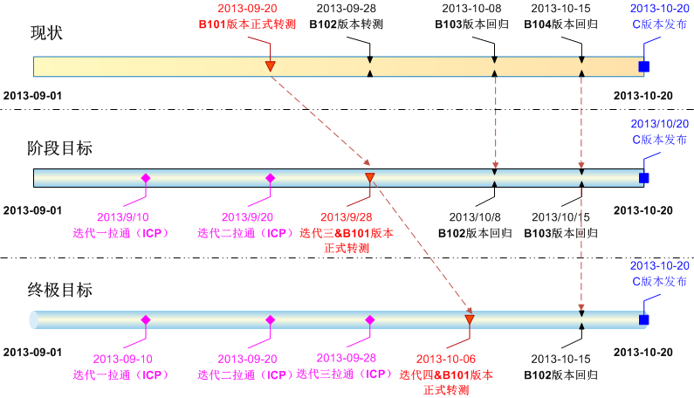
小迭代交付： 月迭代→“周/双周”迭代，提升交付频率和节奏，拉动四层循环高效运转
小迭代交付：
按小批量特性包/增量包（功能点、story）持续快速交付，实现小批量增量需求分析、设计、开发、精准快速验证，更容易暴露设计上的耦合和团队开发、测试间的协同问题
A
C
M
D
N
F
H
J
L
K
G
月迭代
B
P
Z
A
M
C
D
N
F
周迭代
H
L
J
K
G
B
P
Z

Slide 12
流水线自动化执行
自动化持续交付流水线：根据四层交付模型，建立代码到版本交付的自动化流水线，实现价值流高速流转
个人级流水线
项目组级流水线
版本级流水线
解决方案流水线
每天自动化流水线
提交构建
滚动构建
全量构建
滚动构建
全量构建
配置库
配置库
二进制库1
二进制库2
二进制库2
二进制库3
二进制库5
本
地
代
码
下载
全量
静态
检测
备份包
备份包
备份包
安装环境
安装环境
本地包
安装环境
安装环境
安装环境
全量用例
全量用例
增量静态检查
冒烟用例
基础用例
全量用例
基础用例
拉通用例
全量HLT
拉通用例
CP6
CP7
增量UT
CP2
回归用例
增量HLT
回归用例
DTS
DTS
Story Test
功能包
CP3
CP4
CP5
CP1
VMP
二进制库1
功能包
功能包
功能包
本地代码
+UT用例
二进制库2
二进制库3
二进制库4
配置库
下游拉通
&联调

Slide 13
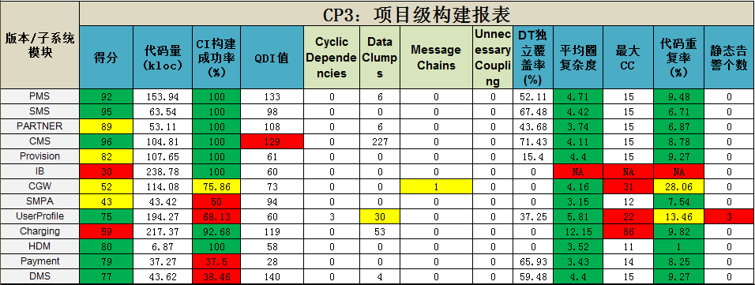
流水线可视化(1/2)
流水线运转可视化：自动化度量质量、效率和CycleTime，及时反应流水线运行状况，实现可视化自循环驱动

Slide 14
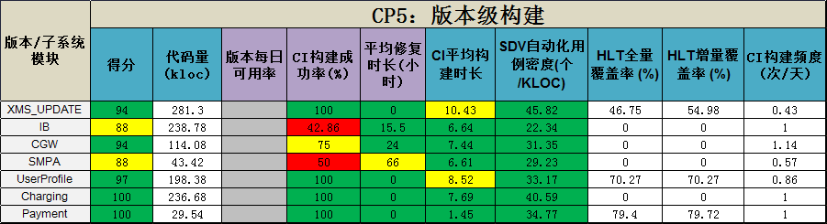
流水线可视化(2/2)

Slide 15
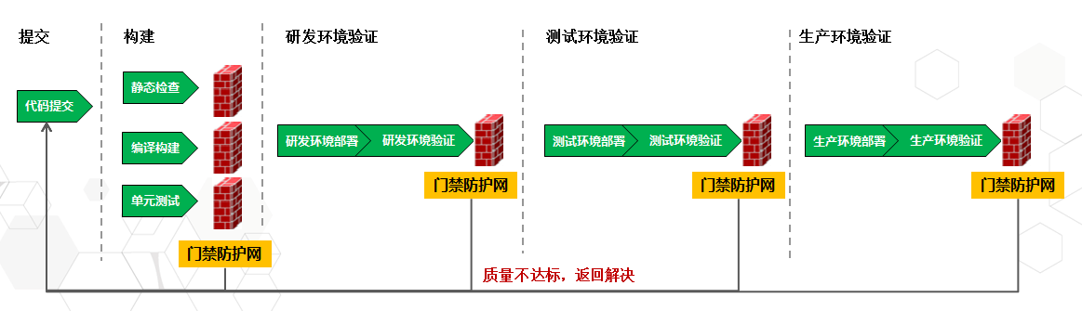
分层质量防护
利用流水线智能门禁功能，分层分级设置质量门禁，当质量不达标时及时终止交付过程。快速发现问题，提升交付质量

Slide 16



缺陷发现前移
Before
Now
问题前端提前发现
compile
pclint
Source
monitor
函数集
simian
simian
… …
子系统级
compile
pclint
sourcemonitor
simian
simian
… …
产品级
… …
大量问题累积到问题后端发现

Slide 17
持续交付流水线概念
持续交付流水线关键实践
持续交付流水线关键过程
持续交付流水线企业级实践

Slide 18
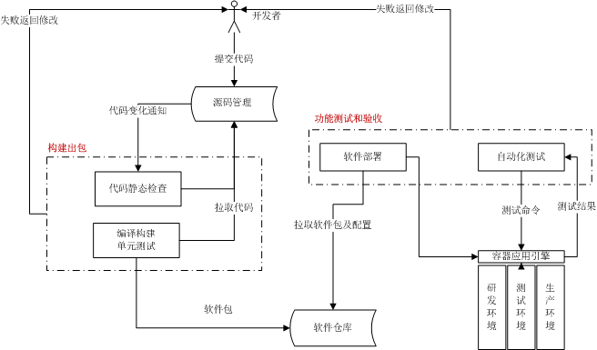
典型持续交付场景

Slide 19
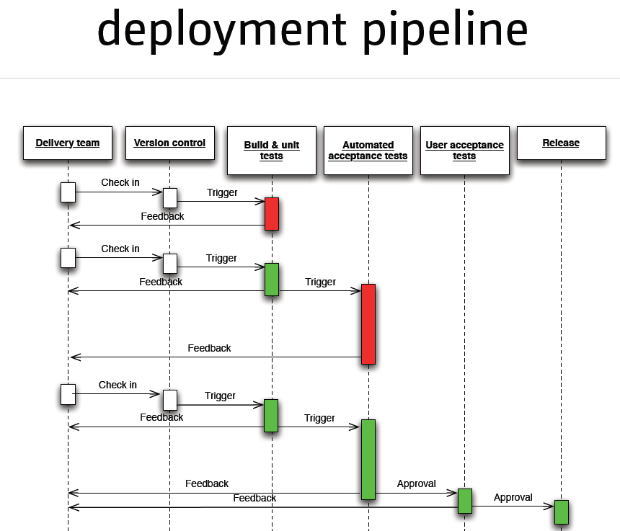
典型持续交付流水线
交付团队
版本控制
构建阶段
开发环境测试
测试环境测试
生产环境验收
1
循环1：开发到构建
2
循环2：开发到虚拟环境验证
3
循环3：开发到用户环境验证
发布

Slide 20
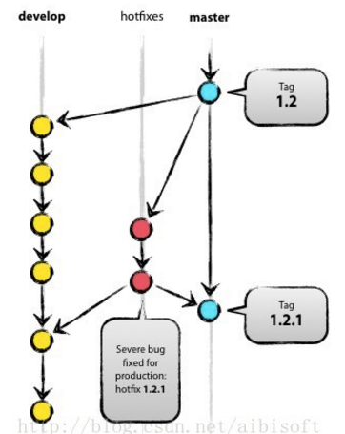
代码提交
开发
触发个人级流水线
触发项目级或者版本级流水线
开发团队提交最新代码到版本库，手动或者自动触发交付流水线

Slide 21
构建阶段 - 代码检查
构建阶段进行的是代码静态检查：在不运行计算机程序的条件下，进行程序分析的方法。大部分的静态程序分析的对象是针对特定版本的源代码，也有些静态程序分析的对象是目标代码。
检查的范围包括：潜在的bug、可优化的代码、安全性、性能、可用性、可访问性
持续交付流水线构建阶段，并设置代码检查质量门禁

Slide 22
构建阶段 - 构建
软件构建是指把软件源码编译成目标文件，并将目标文件和必要的文档制作成软件包并上传的过程，一般包含：从代码仓库拉取源码、从软件仓库拉取依赖包、编译成目标文件、软件打包、上传软件包等步骤。

Slide 23
构建阶段 - 单元测试
单元测试（unit testing），属于白盒测试，是指对软件中的最小可测试单元进行检查和验证。对于单元测试中单元的含义，一般来说，要根据实际情况去判定其具体含义，如C语言中单元指一个函数，Java里单元指一个类，图形化的软件中可以指一个窗口或一个菜单等。总的来说，单元就是人为规定的最小的被测功能模块。单元测试是在软件开发过程中要进行的最低级别的测试活动，软件的独立单元将在与程序的其他部分相隔离的情况下进行测试。
构建阶段，可选择进行单元测试，并设置单元测试质量门禁。

Slide 24
构建阶段 - 归档
软件包构建构建成功后，如果通过了代码质量检查、单元测试，就可以把包归档到版本仓库中，供后续进行进一步测试和验证。在仓库中，一般包含包名、版本号、其他版本信息等。

Slide 25
开发环境阶段 - 自动化部署
从软件仓库拉取构建的软件包，并自动部署到开发环境和自动修改相应配置信息，使开发环境做好准备，进行相应的开发自验证。
自动化部署具有如下特征：
一键式部署: 尽可能的自动化所有部署过程，包括基础设施的创建和部署
多环境支撑：能够适应于开发、测试和生产环境
支持高并发部署: 同时部署到多个环境和多台主机
无服务中断：能够无缝的进行服务升级、切换
支持回滚： 可以很容易的回滚到前面的版本以处理意外问题

Slide 26
开发环境阶段 - 测试验证
开发环境进行子系统接口测试、功能测试
子系统接口测试，属于白盒测试，需要深入了解产品和服务内部，按照接口的定义，进行子系统功能正确性的验证。最好能够进行自动化测试。
功能测试，属于黑盒测试，一般根据系统规格说明书，对系统实现的功能正确性进行验证。本阶段功能测试用例由开发写作，站在开发的角度对系统的功能进行初步验证，至少保证系统的基本功能正确。

Slide 27
测试环境阶段 - 部署
从软件仓库拉取经过开发自测试的软件包，并自动部署到测试环境和自动修改相应配置信息，使测试环境做好准备，为系统在测试环境的验证做好准备。

Slide 28
测试环境阶段 - 测试验证
测试环境验证属于黑盒测试，包括功能测试、性能测试、压力测试、兼容性测试等。
功能测试同开发环境测试，只是用例由测试人员写作，站在不同的角度，加强对异常场景等场景的测试。
性能测试，性能测试为系统增加工作负载，收集性能参数，测试响应性和稳定性
压力测试，通过逐步增加系统负载，确定系统失效的临界值，以此来获得系统能提供的最大服务级别
兼容性测试，检查系统和硬件、其他软件、不同浏览器、数据库、中间件等的兼容性

Slide 29
生产环境阶段 - 部署
从软件仓库拉取经过开发自测试的软件包，并自动部署到生产环境和自动修改相应配置信息，为了保证出错时对用户的影响减少到最小，一般会采取蓝绿部署等灰度发布方式。

Slide 30
生产环境阶段 - 测试验收
生产环境是站在用户角度进行的验收，属于黑盒测试，一般不进行功能的全量测试，而是根据用户实际使用场景进行特性的验收。测试用例一般由产品经理和业务分析师输出。

Slide 31
持续交付流水线概念
持续交付流水线关键实践
持续交付流水线关键过程
持续交付流水线企业级实践

Slide 32
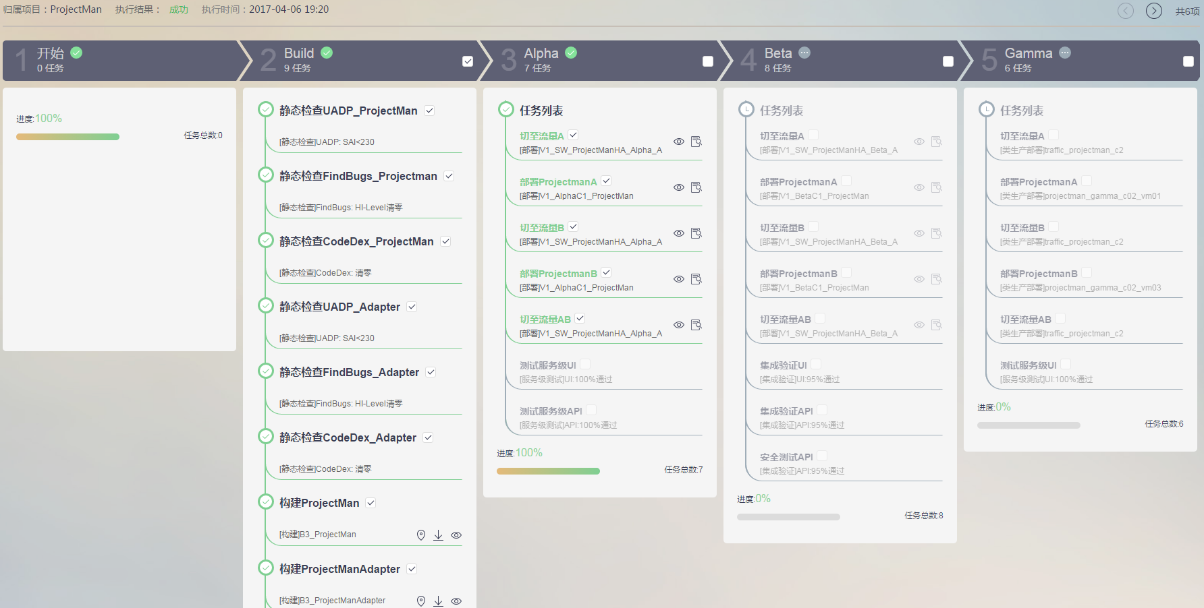
服务流水线
服务流水线包括了构建、研发环境、测试环境和类生产环境等阶段。构建阶段包含代码检查、构建；研发环境、测试环境、类生产环境包含部署及自动化测试等任务。

Slide 33
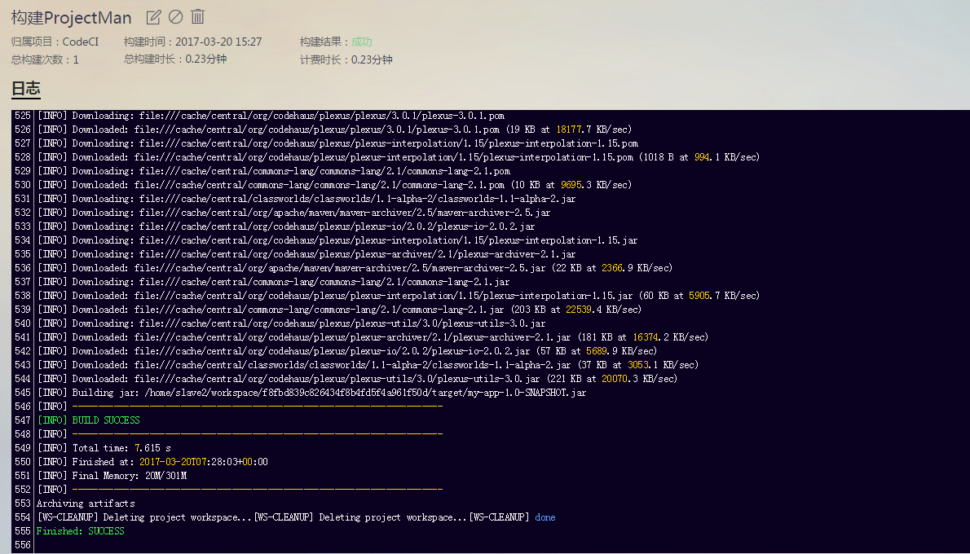
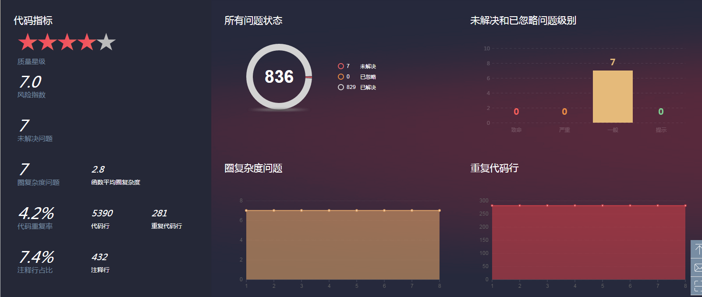
构建阶段代码检查和构建报告

Slide 34
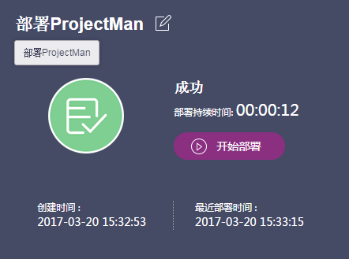
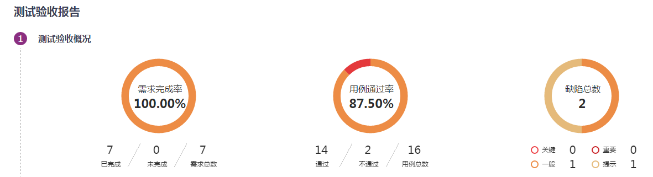
研发环境部署和测试报告

Slide 35
案例实践
制定并执行简单流水线
创建流水线，可以进行代码的构建、代码检查和部署
步骤
在CodeHub中创建Maven代码仓库
创建构建任务
创建代码检查任务
创建部署任务
创建流水线
执行流水线并确认效果

Slide 36
华为公有云服务网站
http://www.hwclouds.com
华为软件开发云网站
http://www.hwclouds.com/devcloud/
华为软件开发云网站
http://www.hwclouds.com/devcloud/
华为软件开发云流水线网站
http://www.hwclouds.com/product/pipeline.html

